Slide 1
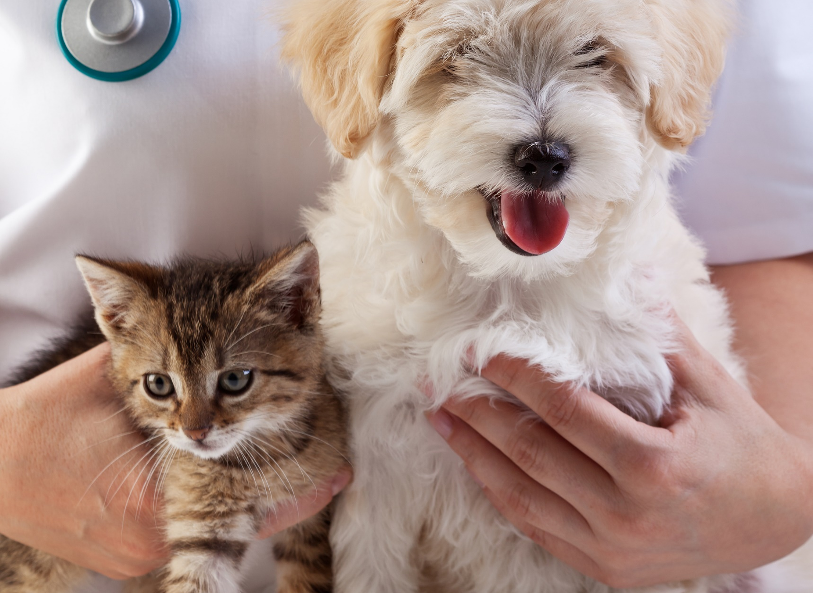
Создание
клинико-диагностического
класса на базе приюта
по содержанию
безнадзорных животных
#плановая вакцинация
#диагностика заболеваний
#лечебные мероприятия
#маркировка

Slide 2
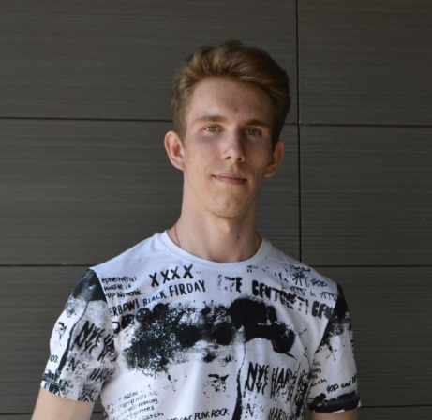
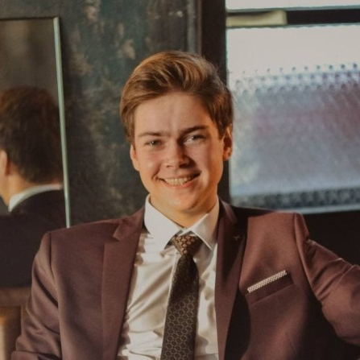
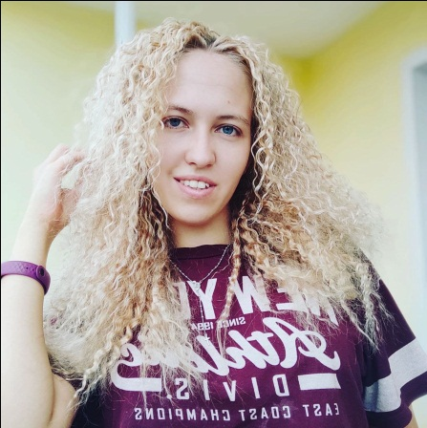
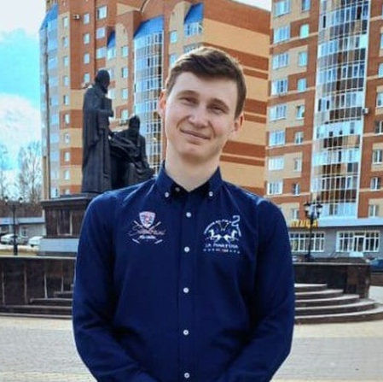
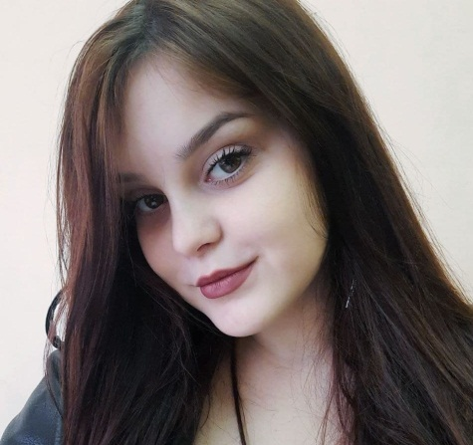
Наша команда
Александр Надоров
Георгий Туляков
Маргарита Зарецкая
Егор Солдатов
Юлия Полиевская

Slide 3
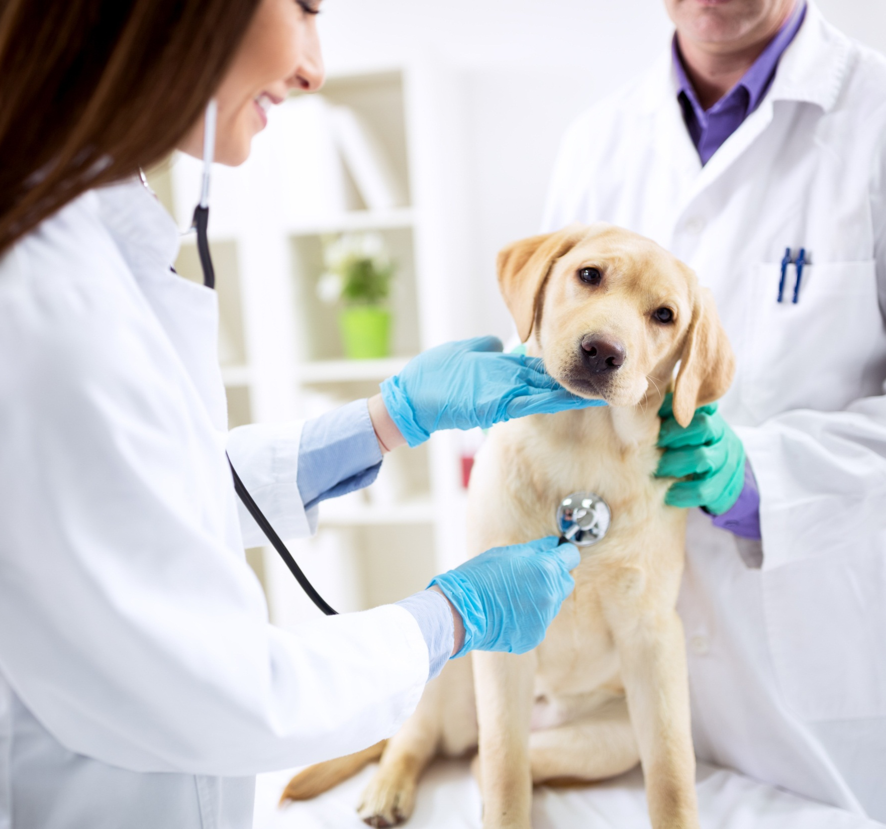
Партнером проекта является
Республиканская
Ветеринарная Служба
Республики Мордовия

Slide 4
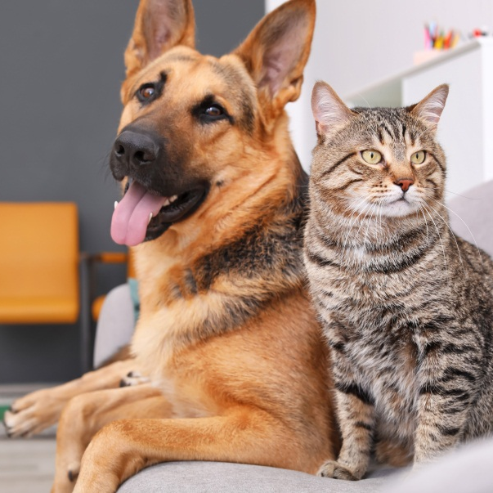

О задачах, которые предстоит решить
Контроль за безнадзорными животными
Получение практических навыков для студентов специальности «Ветеринария»

Slide 5
Численность безнадзорных животных
за 2020 год
37058
По республике мордовия
3313
По г.о. саранск
140
Содержится
в приюте
94
собаки
27
Обоснование задачи №1
Контроль за безнадзорными животными
кошек

Slide 6
Численность заболевших и павших животных
за 2020 год
1579
Заболело и пало
729
Домашних плотоядных
660
Диких животных
190
Сельскохозяйственных
животных

Slide 7
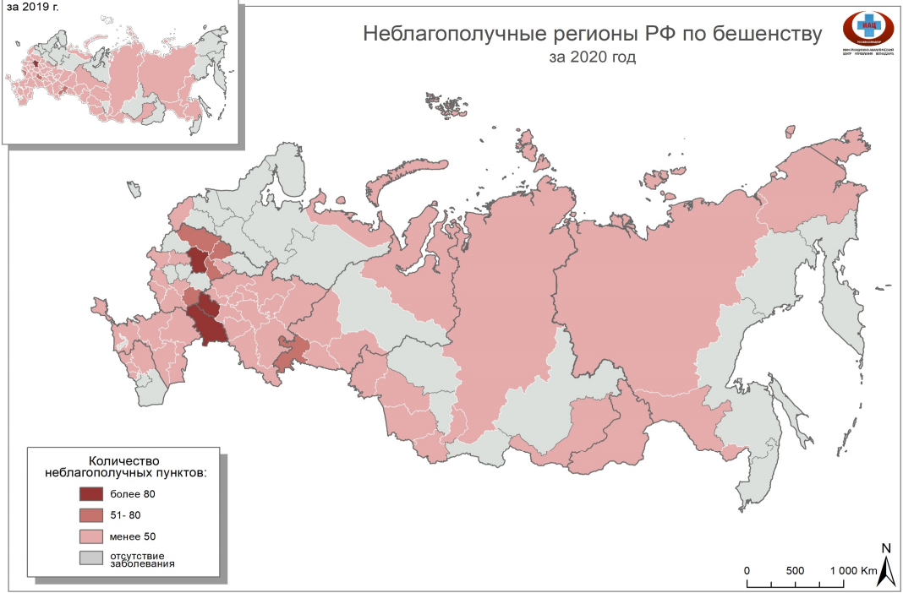
95
106
142

Slide 8
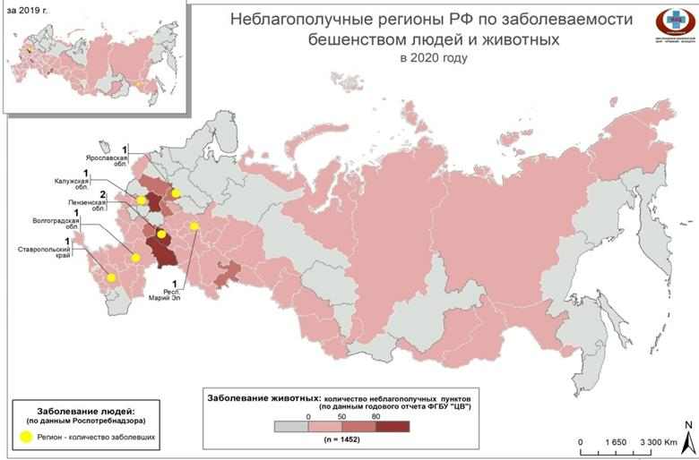

Slide 9

Ежегодно в Аграрном институте обучается свыше 100 студентов ветеринарного профиля
Поэтому создание
клинико – диагностического
класса на базе приюта по содержанию
безнадзорных животных будет очень актуально, что позволит улучшить
практические компетенции студентов
Обоснование задачи №2
Получение практических навыков
для студентов специальности «Ветеринария»

Slide 10
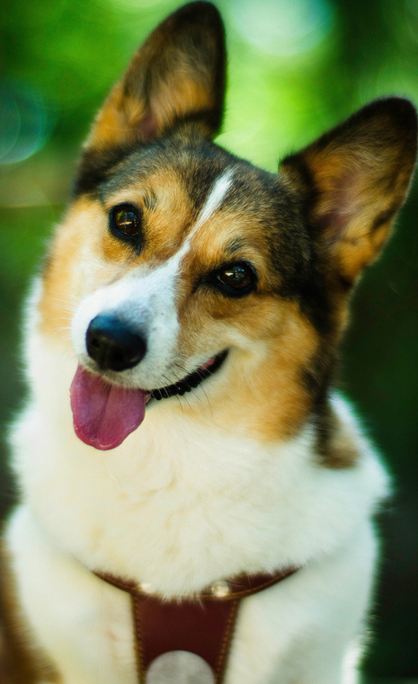

Экономика проекта
Проект осуществляется
в образовательных целях и все издержки
покрываются за счет средств
Республиканской Ветеринарной службы
Поддержать

Slide 11






Ожидаемый результат
Создание клинико-диагностического
класса на базе приюта по содержанию
безнадзорных животных
Разработка видео-инструкций
и методических рекомендаций
по работе
с безнадзорными животных
Создание публичной страницы
в социальных сетях
Маркировка
безнадзорных животных
Снижение численности
популяции безнадзорных
животных
Снижение рисков
распространения
зооантропонозных
болезней (бешенство)

Slide 12

«Медицинский врач лечит человека,
а ветеринарный врач – человечество»
И.П. Павлов
русский ученый-физиолог,
академик

